Slide 1
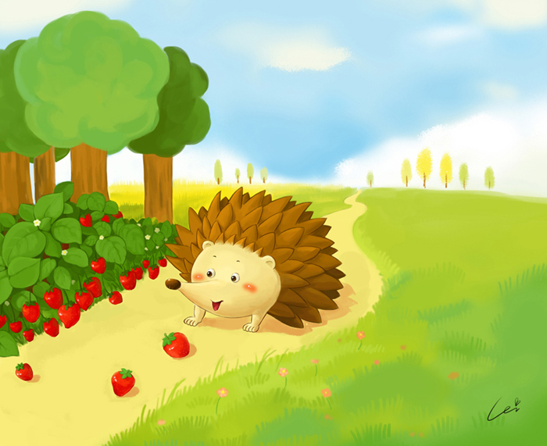
cì wèi

Slide 2


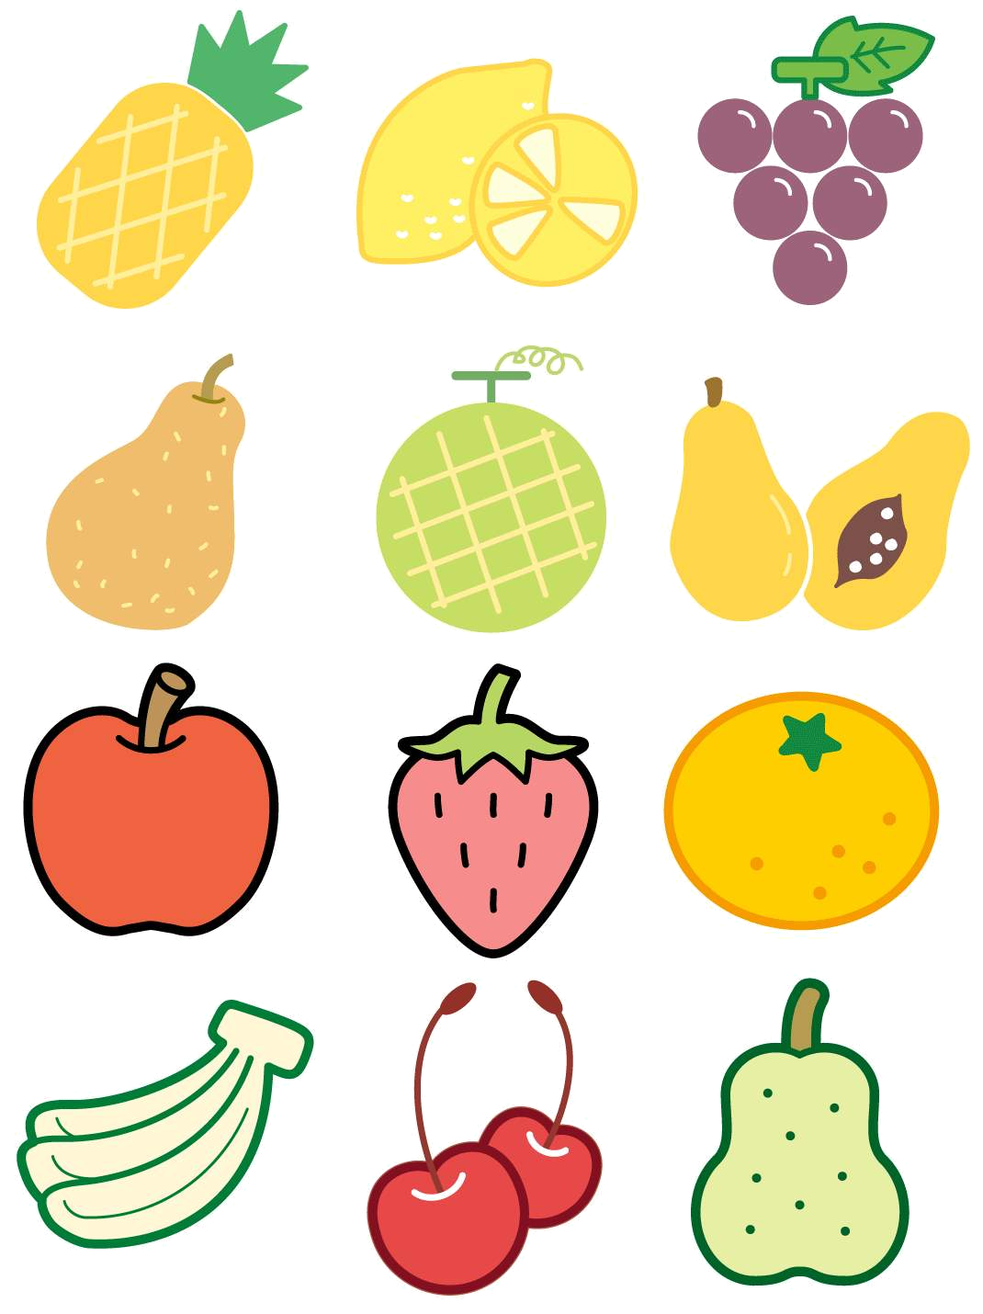

f
t
h
m
d
g
l
k
q
j
b
p
n

Slide 3

声母：
Z
C
S

Slide 4
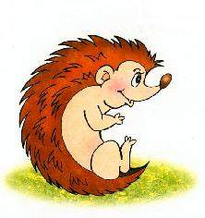
C
刺猬刺猬c c c
半个圆圈c c c

Slide 5
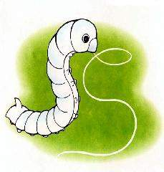
S
蚕儿吐丝sss
半个 8 字s s s

Slide 6
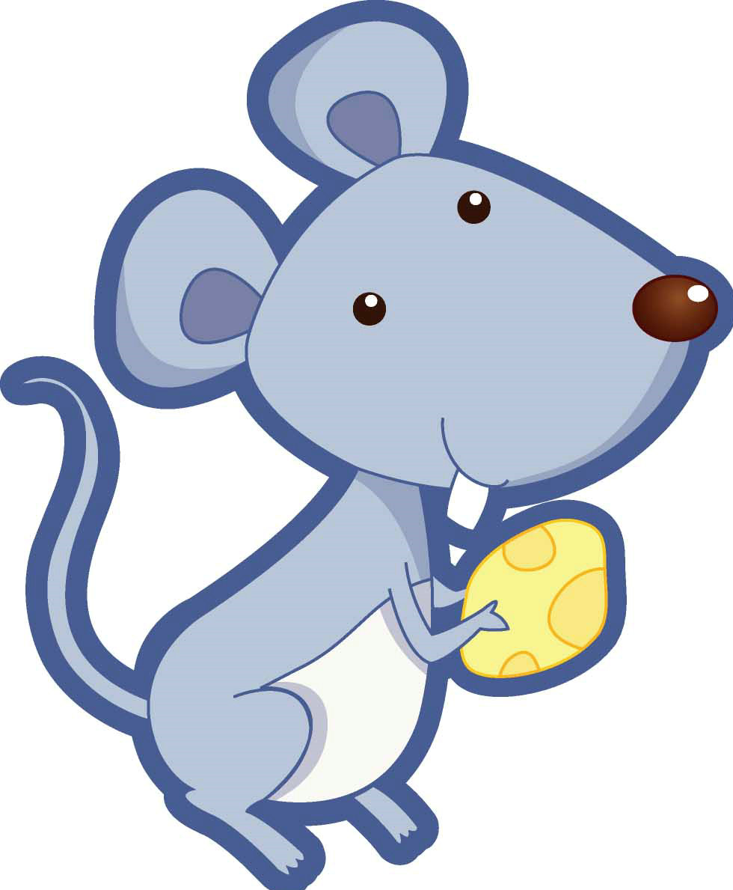
Z
像个小２ z z z
老鼠叫声z z z

Slide 7
1.老鼠叫声
Z Z Z
3.刺猬刺猬
C C C
2.蚕儿吐丝
S S S

Slide 8
z c s

Slide 9

z c s
zi ci si

Slide 10
zī zí zǐ zì
cī cí cǐ cì
sī sí sǐ sì

